Slide 1
ИССЛЕДОВАНИЕ ФИЗИЧЕСКОЙ ПОДГОТОВЛЕННОСТИ ДЕТЕЙ СРЕДНЕГО ШКОЛЬНОГО ВОЗРАСТА, ЗАНИМАЮЩИХСЯ РЕГБИ
Учитель физической культуры МАОУ Кадетская школа №47

Slide 2
Актуальность
Современное регби предъявляет высокие требования к физической подготовленности учащихся. Особое внимание уделяется скоростно-силовой подготовке, так как она является одним из ключевых факторов, влияющих на результативность игровых действий учеников. Поэтому разработка эффективной методики развития скоростно-силовых способностей школьников с учетом их игровой позиции является важным и актуальным вопросом.
Отличительной особенностью регби является доступная для занятий материальная база, высокая степень организации и согласованности действий игроков, многофункциональность игровой деятельности (что позволяет заниматься этим видом спорта независимо от антропометрических, физических и психических данных), достаточно сложная игровая деятельность по решению сложно-координационных двигательных задач, что обеспечивает развитие ведущих физических качеств и функциональных систем организма. Все это говорит о целесообразности использования регби в качестве средства физического воспитания школьников.

Slide 3
Объект исследования - процесс физического воспитания детей среднего школьного возраста, занимающихся регби.
Предмет исследования – показатели физической подготовленности детей среднего школьного возраста, занимающихся регби.

Slide 4
Цель исследования – исследовать физическую подготовленность детей среднего школьного возраста, занимающихся регби.
Гипотеза: мы предполагаем, что физическая подготовленность детей среднего школьного возраста, занимающихся регби будут выше, чем у детей не занимающихся регби.

Slide 5
Задачи:
1. Изучить научно-методическую литературу.
2. Оценить исходные показатели физической подготовленности детей среднего школьного возраста контрольной и экспериментальной группы.
3. Сравнить показатели физической подготовленности детей среднего школьного возраста контрольной и экспериментальной группы.

Slide 6
Методы данного исследования:
1. Анализ научно-методической литературы;
2. Тестирование физической подготовленности;
3. Педагогический эксперимент;
4. Математическая обработка данных.

Slide 7
Исследование проводилось с детьми в возрасте 12-13 лет МАОУ ДОД «Челны-Экстрим» г. Набережные Челны с мая 2013 по октябрь 2013 года.
В эксперименте приняли участие 30 детей 12 - 13 лет. Были сформированы 2 группы: контрольная группа в составе 15 чел, не занимающихся регби учащиеся СОШ №17, и экспериментальная группа которую составили так же 15 детей 12 -13 лет, которые занимаются регби 4 раза в неделю.

Slide 8
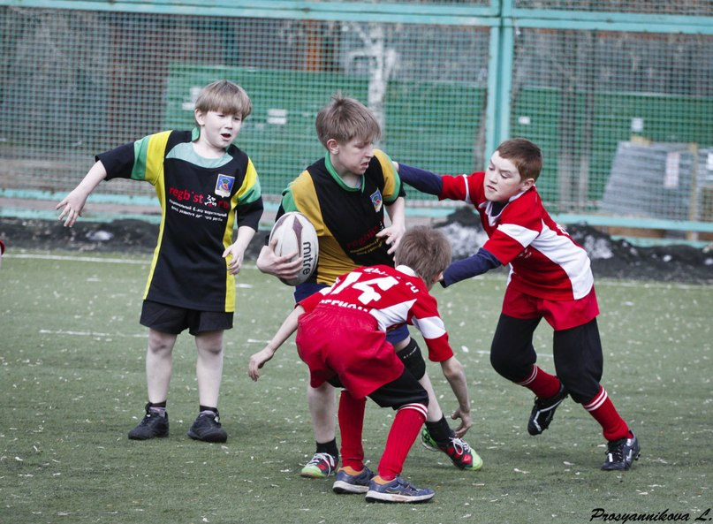
РЕЗУЛЬТАТЫ ИССЛЕДОВАНИЯ И ИХ ОБСУЖДЕНИЕ

Slide 9
Рис.2. Исходные показатели подъема туловища за 30 секунд и подтягивание на перекладине экспериментальной группы.
Рис.1. Исходные показатели прыжка в длину экспериментальной группы

Slide 10
Рис.3. Исходные показатели бег 30 м. экспериментальной группы.
Рис.4. Исходные показатели наклона вперед из положения сидя экспериментальной группы

Slide 11
Рис.5. Исходные показатели позы Ромберга экспериментальной группы.

Slide 12
Сравнительный анализ физической подготовленности детей среднего школьного возраста контрольной и экспериментальной группы
Рис.6. Исходные показатели прыжка в длину длины детей экспериментальной и контрольной группы.

Slide 13
Рис.7. Исходные показатели подъема туловища за 30 секунд детей экспериментальной и контрольной группы.

Slide 14
Рис.8. Исходные показатели подтягивание на перекладине детей экспериментальной и контрольной группы до эксперимента.

Slide 15
Рис.9. Исходные показатели бег на 30 минут у детей экспериментальной и контрольной группы.

Slide 16
Рис.10. Исходные показатели позы Ромберга детей экспериментальной и контрольной группы.

Slide 17
Рис.11. Исходные показатели позы Ромберга детей экспериментальной и контрольной группы

Slide 18
Рис.13. Исходные показатели наклона вперед из положения сидя детей экспериментальной и контрольной группы.

Slide 19
Выводы:
1. Изучение литературных источников и теоретико - методический анализ литературы дают основание утверждать, что занятия регби способствует лучшему физическому развитию, физической подготовленности детей среднего школьного возраста. Регби с активным физическим компонентом позволят решить целый комплекс важных вопросов в работе с детьми удовлетворить их потребности в движении и стабилизировать эмоции, научить владеть своим телом, развить не только физические, но и умственные и творческие способности, нравственные качества и т.д.
2. Анализируя исходные показатели физической подготовленности экспериментальной группы видно, что результаты по всем тестам соответствуют нормам.
3. При сравнении исходных физической подготовленности детей среднего школьного возраста контрольной и экспериментальной группы статистически значительно отличались, что говорит о положительном влиянии занятий регби на развитие физической подготовленности и подтверждает нашу гипотезу.

Slide 20
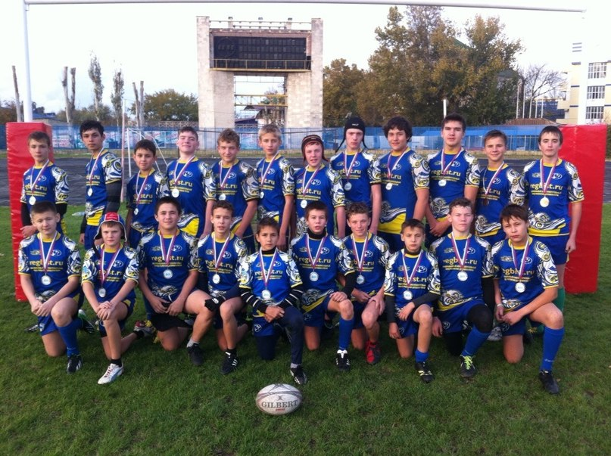
Спасибо за внимание!

Slide 21
ИССЛЕДОВАНИЕ ФИЗИЧЕСКОЙ ПОДГОТОВЛЕННОСТИ ДЕТЕЙ СРЕДНЕГО ШКОЛЬНОГО ВОЗРАСТА, ЗАНИМАЮЩИХСЯ РЕГБИ

